Slide 1
力学
相对论

Slide 2
目录
时空的相对性
洛仑兹变换*
狭义相对论的动力学*
闵可夫斯基空间*
广义相对论简介*
目1/1

Slide 3
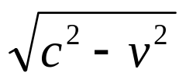
时空的相对性
伽利略相对性原理和牛顿力学的困难
  速度合成律中的问题
  以太风实验的零结果
c+V
Earth
c
v
c
c
c
c−v
c
c+v
c
c
v
时1/6

Slide 4
时空的相对性
  电磁现象不服从伽利略相对性原理
  质量随速度增加
爱因斯坦的假设
  相对性原理：所有惯性系都是平权的，在它们之中所有的物理规律都一样
  光速不变原理：在所有惯性系中测量的真空光速都是一样的
f_{M}
+
+
v
f_{E}
f_{E}
⊗B
f_{E}
f_{E}
−
⊗B
−
v
f_{M}
时2/6

Slide 5
时空的相对性
同时的相对性
  异地对时准则
  同时的相对性
l
l
B
C
A
B
C
A
B'
C'
A'
B'
C'
A'
B'
C'
A'
时3/6

Slide 6
时空的相对性
长度的相对性
  长度测量：记录物体两端的“同时”位置，量它们的距离
    站台参考系， A'与A重合、B'与B重合同时，则A'B'=AB
    列车参考系，A'与A先重合，B'与B后重合，则A'B'>AB
  与物体相对静止的参考系测出的，称为固有长度
  长度的相对性，只发生在平行于运动的方向和上
B
C
A
B'
C'
A'
B'
C'
A'
B'
C'
A'
时4/6

Slide 7
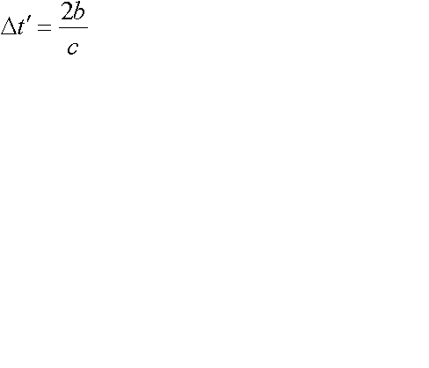
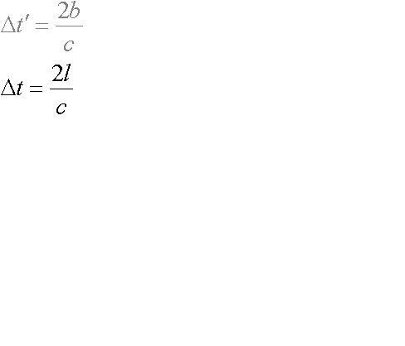
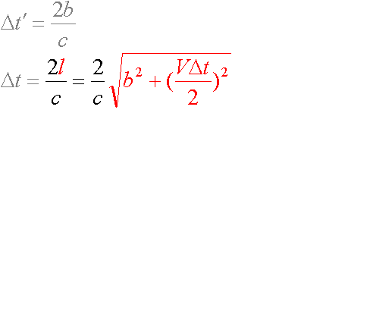
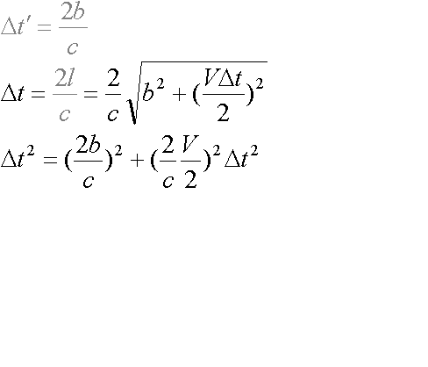
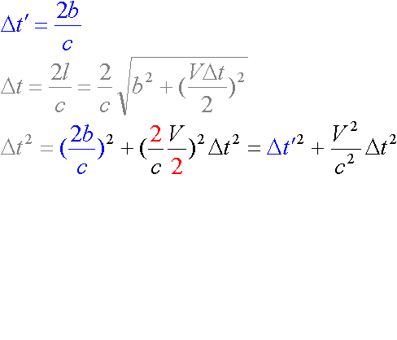
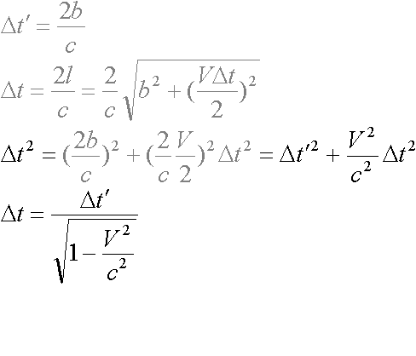
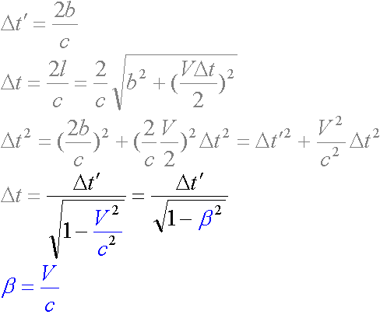
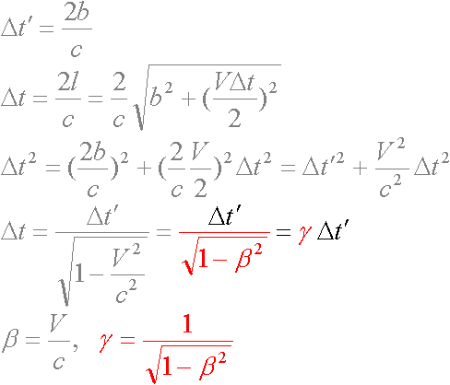
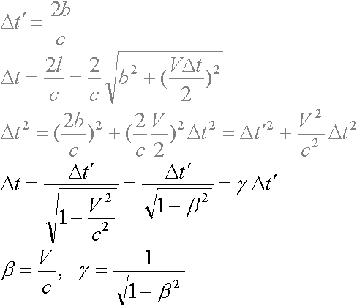

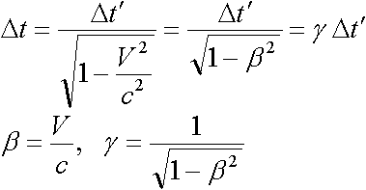
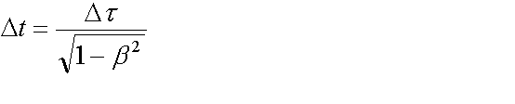
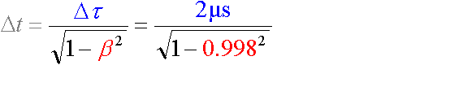
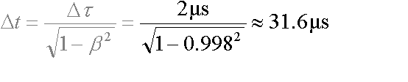
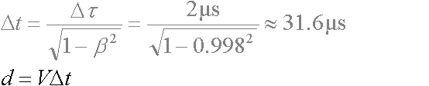
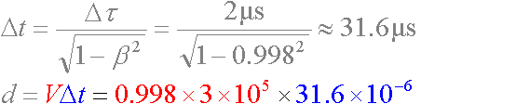
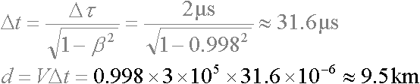
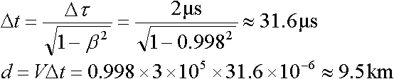
时空的相对性
时间的膨胀
  时间延缓/时间膨胀/钟慢效应
  相对于物体静止的时间间隔 Δτ，------------------------称为该物体的固有时
  μ 子寿命
    是一种不稳定的粒子，在其静止的参考系中，约经 2μs(固有寿命)就衰变
    在实验室参考系，速度极大(约 0.998c)，寿命和运动距离
V
K'
b
K
l
b
时5/6

Slide 8
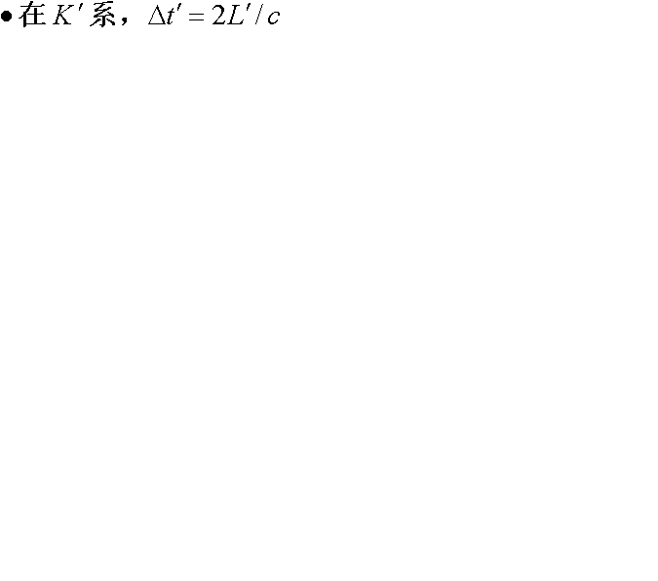
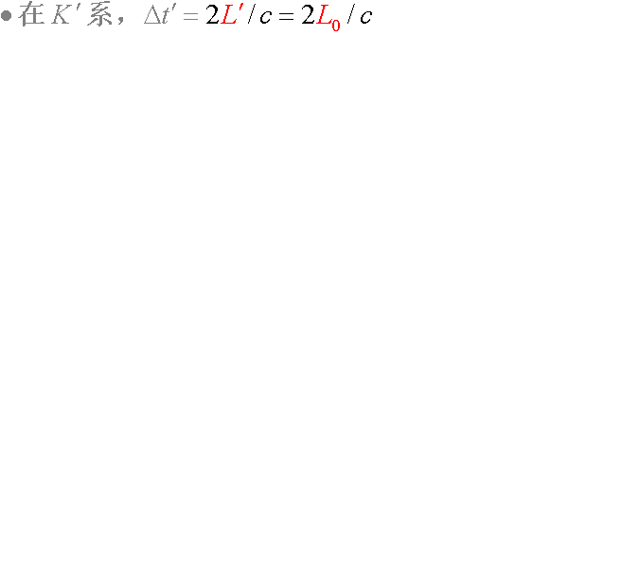
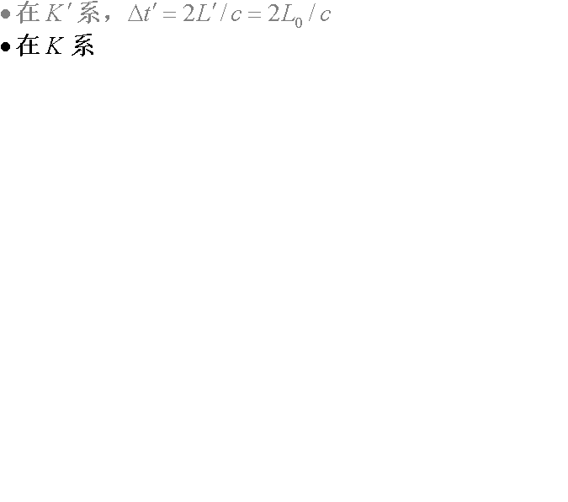
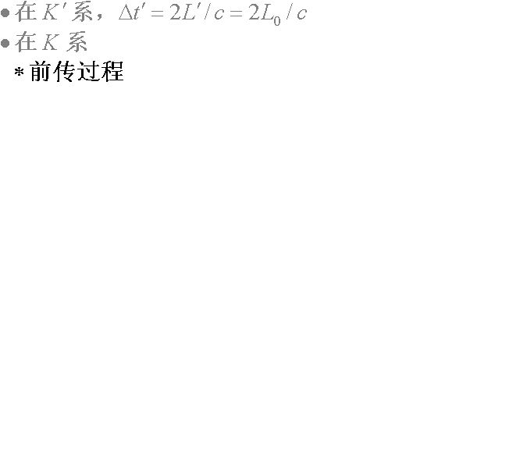
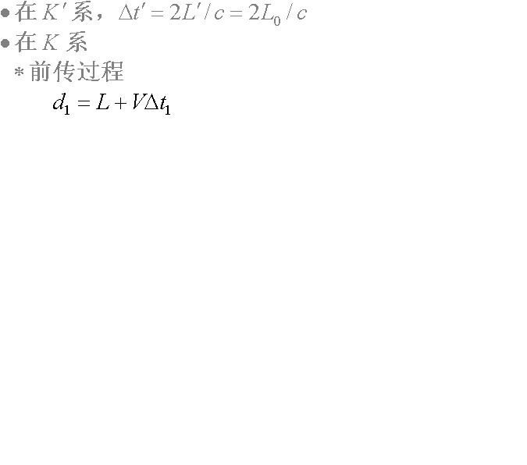
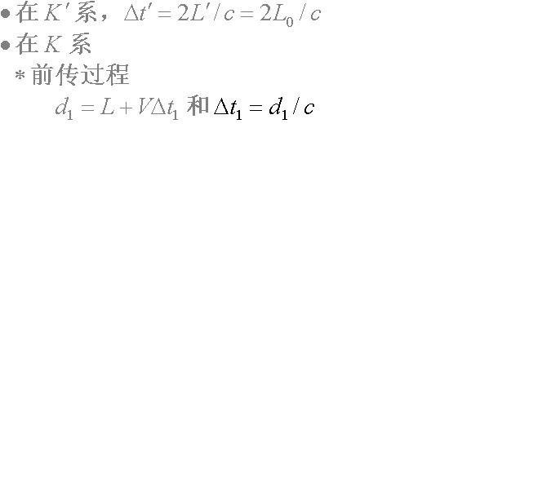
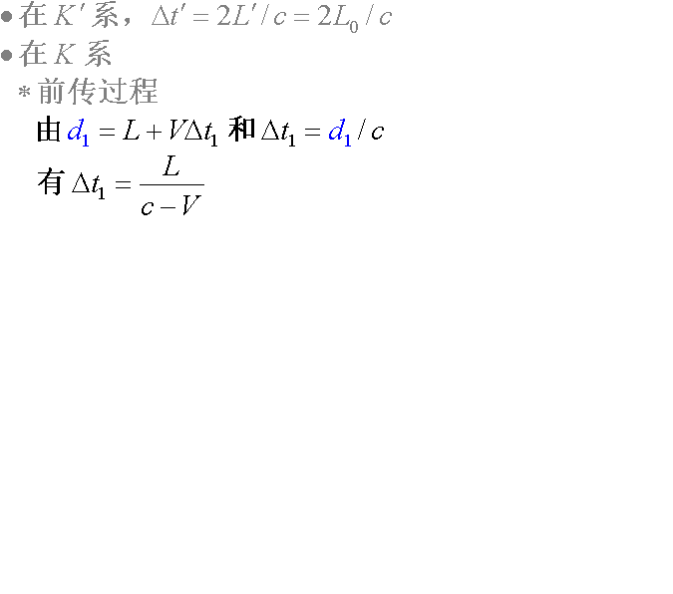
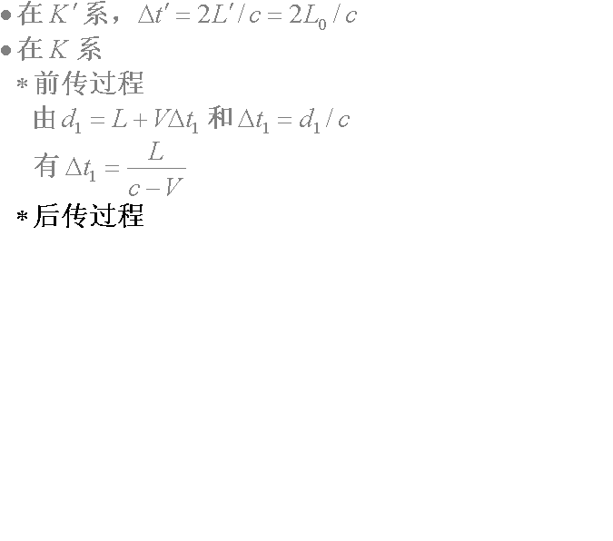
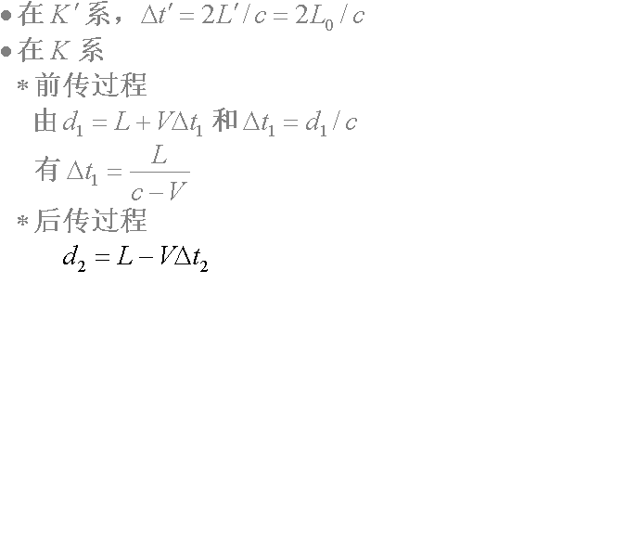
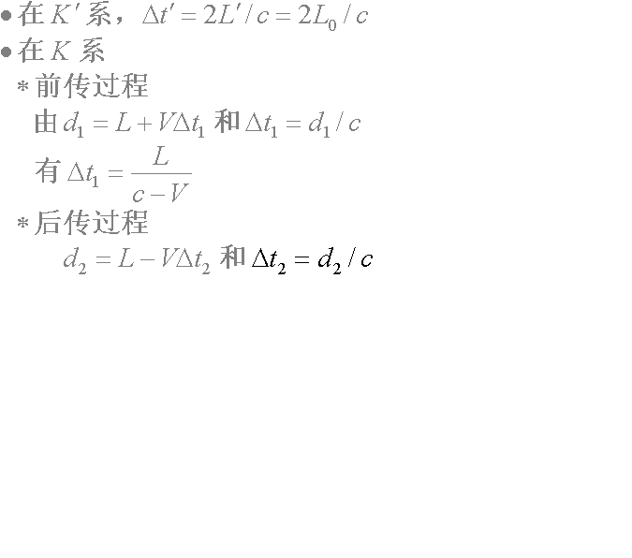
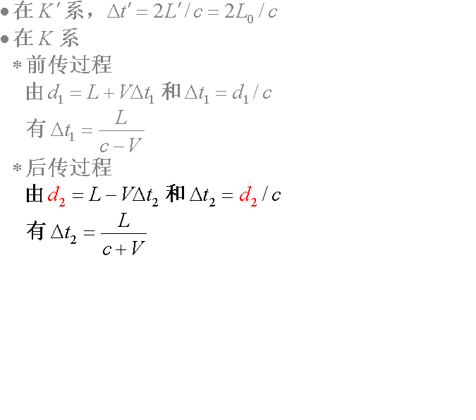
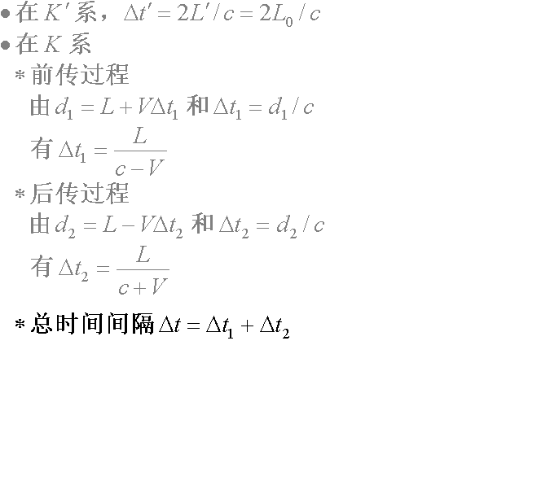
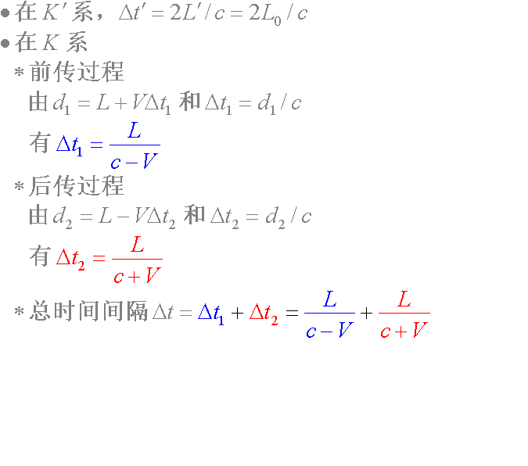
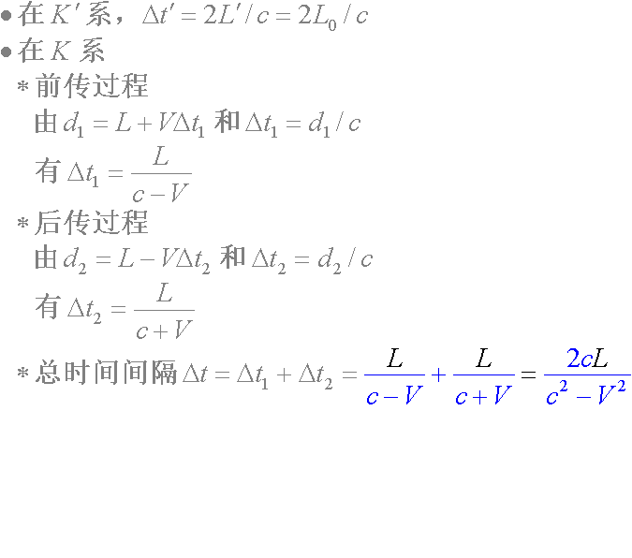
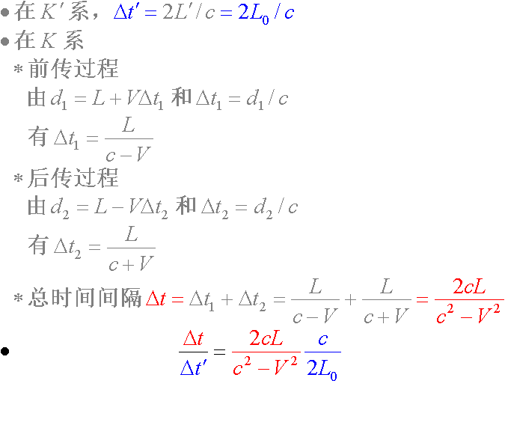
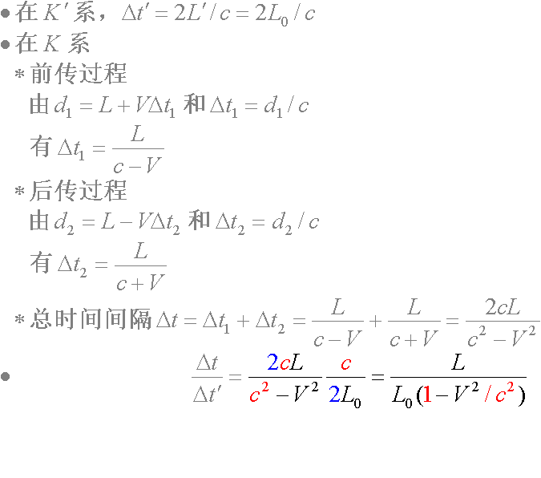
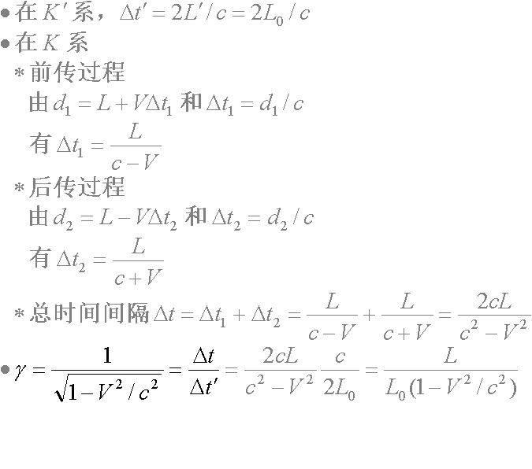
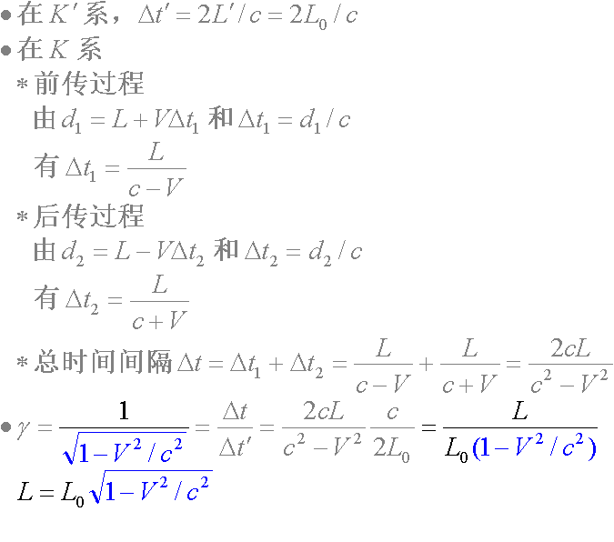
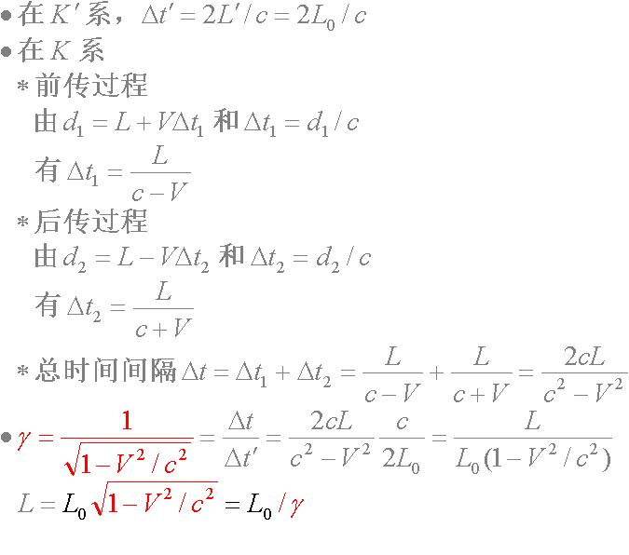
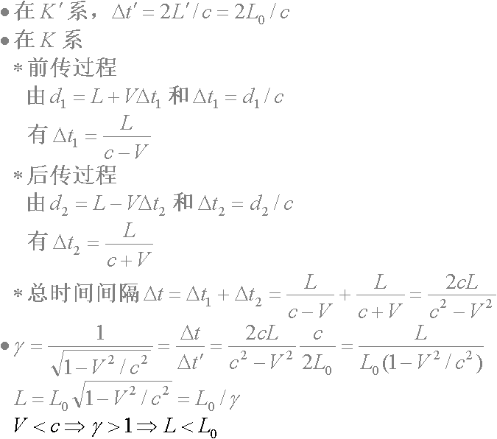
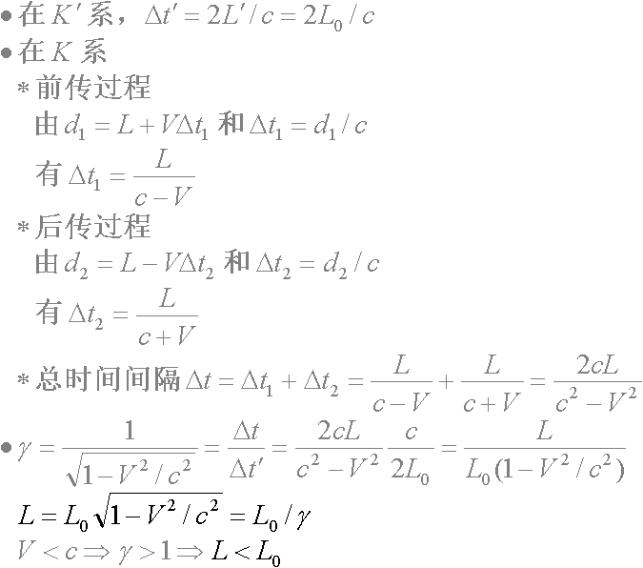


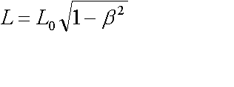
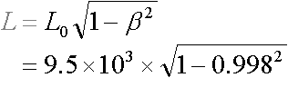
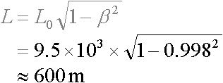
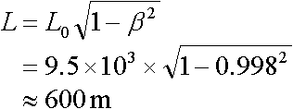
时空的相对性
洛仑兹收缩
  洛仑兹收缩/尺缩效应
  物体沿运动方向的长度，比-----------------------------固有长度短，称为洛仑兹收-----------------------------缩，或尺缩效应
  μ 子运动距离
    对于粒子，大气层以速度---------------------------- −V 运动
    在粒子参考系，穿过的大----------------------------气层厚度
孪生子效应(自学)
L'=L₀
K'
d₁=cΔt₁
K
VΔt₁
L
VΔt₂
d₂
L
时6/6

Slide 9
洛仑兹变换
自学……
洛1/1

Slide 10
狭义相对论的动力学
自学……
狭1/1

Slide 11
闵可夫斯基空间
自学……
闵1/1

Slide 12
广义相对论简介
自学……
广1/1

Slide 13
作业
1, 3, 5, 7, 9, 14
作1/1

